Slide 1
XÂY DỰNG GIAO DIỆN CHO PHẦN MỀM QUẢN LÝ KHO HÀNG CỦA CỬA HÀNG QUẦN ÁO CHANG.CLOSET
Giao Diện Người Máy
Nhóm:
A21185: Nguyễn Văn Thụy
A21152: Âu Văn Kiên

Slide 2
Đặt Vấn Đề
Công ty Chang.Closet hiện là một cửa bán quần áo,mọi công việc xuất nhập hang hóa vẫn còn thủ công.Tất cả hàng hóa xuất, nhập, bán đều chỉ được lưu trữ thủ công.
khó khăn trong việc kiểm số lượng hàng hóa lưu thông hàng ngày.
khó kiểm soát được lượng hàng tồn đọng hay đang thiếu không kịp xoay chuyển theo nhu cầu thị trường.
Ảnh hưởng hoạt động kinh doanh của cửa hàng.

Slide 3
Giải Pháp
Giải pháp xây dựng phần mềm hỗ trợ bán hàng, kiểm tra hàng hóa cho cửa hang.
Phần xuất nhập và kiểm tra hàng hóa ở kho
Mong Muốn hiệu quả phần mềm đem lại:
Kiểm soát chặt chẽ, chính xác hàng hóa trong kho
cũng giảm bớt sức lao động của con người trong việc quản lý kho
giúp cho cửa hàng giảm bớt các rủi ro trong kinh doanh
giúp người dùng chủ động có những báo cáo, thống kê về hang hóa.

Slide 4
Phân tích người sử dụng
Chủ của hàng hoặc quản lý cửa hàng,nhân viên bán hàng.
Mức độ kỹ năng năng sử dụng máy tính
Bắt đầu: 45%
Học việc: 25%
Kinh nghiệm: 20%
Thành thạo: 10%
Mức độ kỹ năng lĩnh vực kiểm kê
Bắt đầu: 30%
Học việc: 20%
Kinh nghiệm: 30%
Thành thạo: 20%

Slide 5
Phân tích người sử dụng
Người sử dụng là chủ cửa hàng hoặc người quản lý cửa hàng:
Mức độ kỹ năng năng sử dụng máy tính
Bắt đầu: 40%
Học việc: 40%
Kinh nghiệm: 10%
Thành thạo: 10%
Mức độ kỹ năng lĩnh vực kiểm kê
Bắt đầu: 40%
Học việc: 20%
Kinh nghiệm: 20%
Thành thạo: 20%

Slide 6
Sơ đồ thực hiện chức năng: Quản lý nhập hàng
Người dùng đăng nhập => chọn thêm mới phiếu nhập kho.
Chọn loại phiếu nhập kho
Chọn NCC hoặc Khách Hàng
Lựa chọn sản phẩm cần nhập kho
Xem lại danh sách hàng hóa trên phiếu nhập
Xem phiếu trước khi in hoặc lưu vào phần mềm
In phiếu nhập kho, lưu phiếu nhập kho vào phần mềm

Slide 7
Sơ đồ thực hiện chức năng: Quản lý xuất hàng
Người dùng đăng nhập => chọn thêm mới phiếu xuất kho.
Chọn loại phiếu xuất kho (Xuất trả hang hoặc xuất điều chỉnh)
Chọn NCC
Lựa chọn sản phẩm cần xuất kho
Xem lại danh sách hàng hóa trên phiếu xuất (chỉnh sửa thêm nếu có sai sót)
Xem phiếu trước khi in hoặc lưu vào phần mềm
In phiếu xuất kho, lưu phiếu xuất kho vào phần mềm

Slide 8
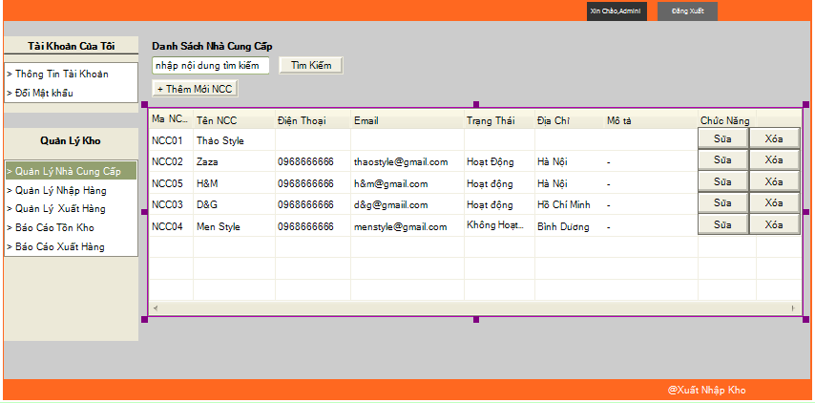
Prototype GUI Studio
Quản lý nhà cung cấp

Slide 9
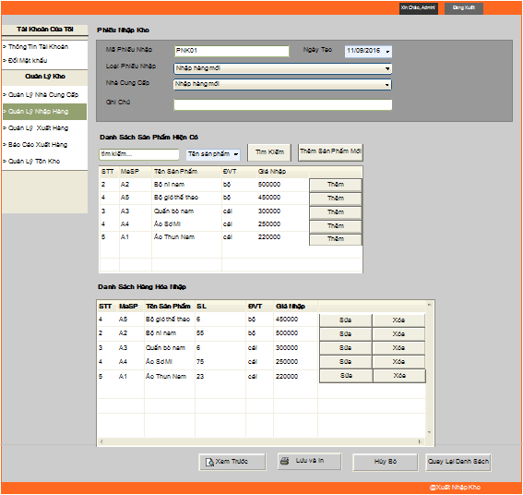
Prototype GUI Studio
Quản lý nhà cung cấp

Slide 10
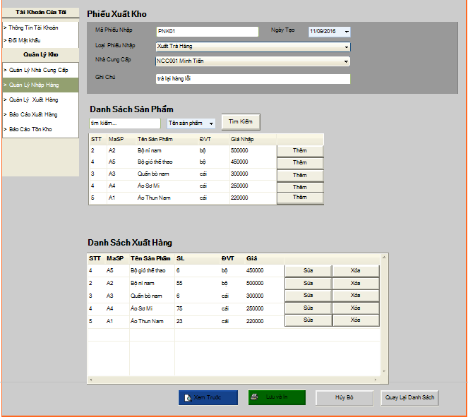
Prototype GUI Studio
Quản lý nhà cung cấp

Slide 11
Story Board

